Slide 1
Textový procesor Open Office, Writer ÚPRAVA ZÁHLAVÍ A ZÁPATÍ
Předmět: Informatika
Ročník: 6.ročník
Klíčová slova: textový procesor, formát, stránka, záhlaví, zápatí
Jméno autora: Mgr.Ciboch Michal
Škola: ZŠ Dobříš, Komenského nám.35, 263 01
Inovace školy – Dobříš, EUpenizeskolam.cz

Slide 2
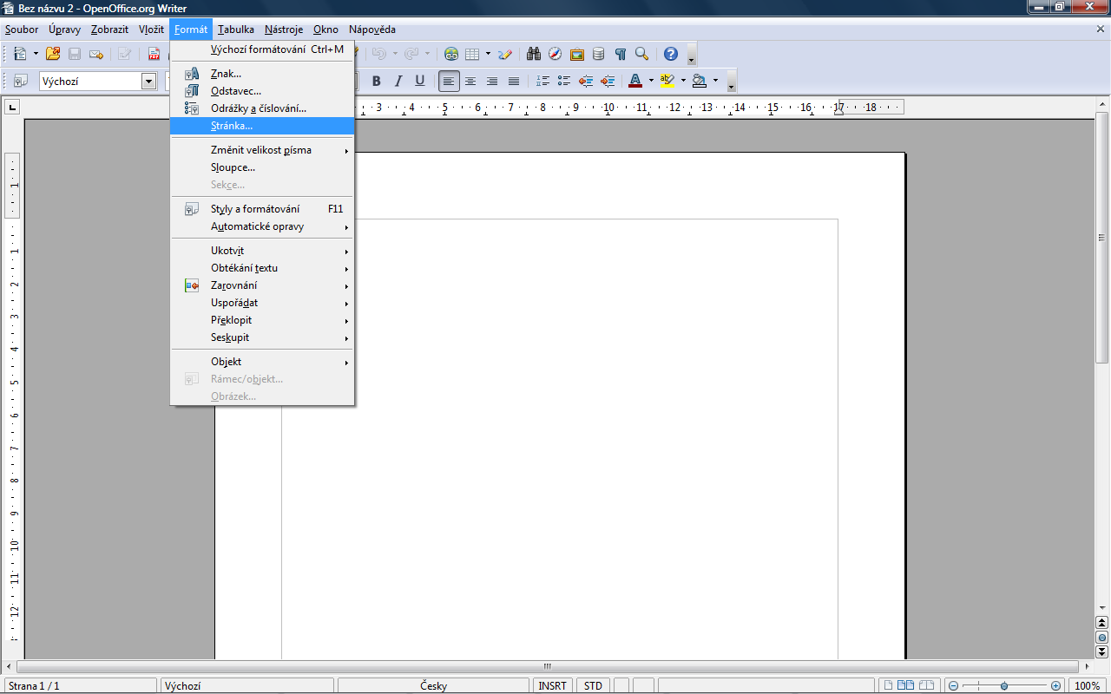
Vytváříte-li nějaký delší text, budete chtít, aby byly stránky očíslovány. Nebo budete chtít mít nahoře na stránce napsáno, jak se váš dokument jmenuje. K tomu slouží záhlaví a zápatí stránek. V horním panelu otevřeme panel Formát a v nabídce zvolíme Stránka…

Slide 3
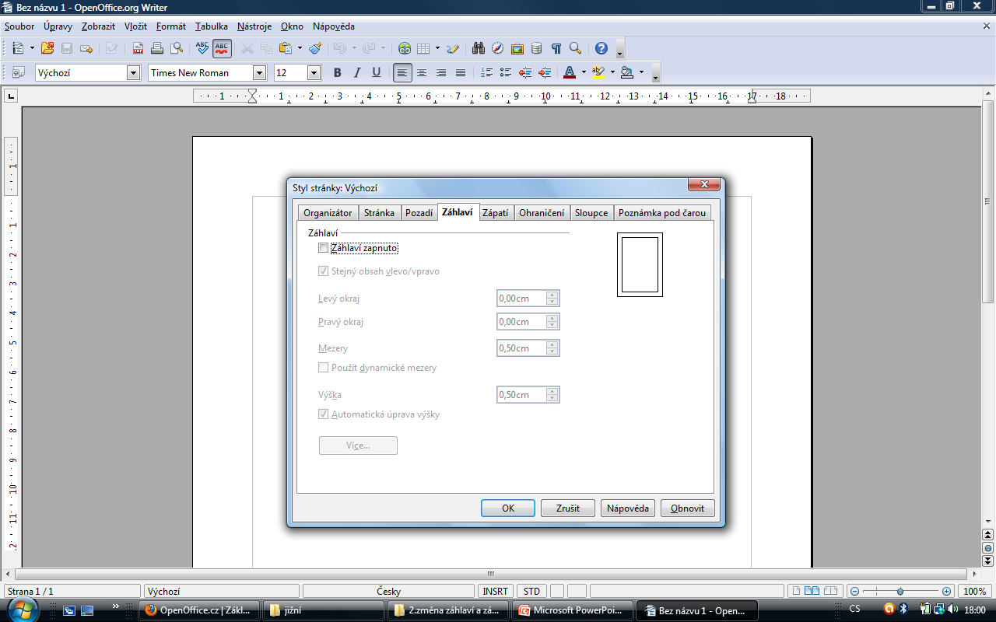
Pomocí něj můžete nastavovat různé volby týkající se dokumentu a jeho vzhledu, jako je např. ohraničení stránky, formát stránky (na výšku, na šířku) apod. Jednotlivé volby najdete na příslušných kartách – to jsou ta ouška v horní části okna. Nás nejvíce zajímají karty Záhlaví a Zápatí.

Slide 4
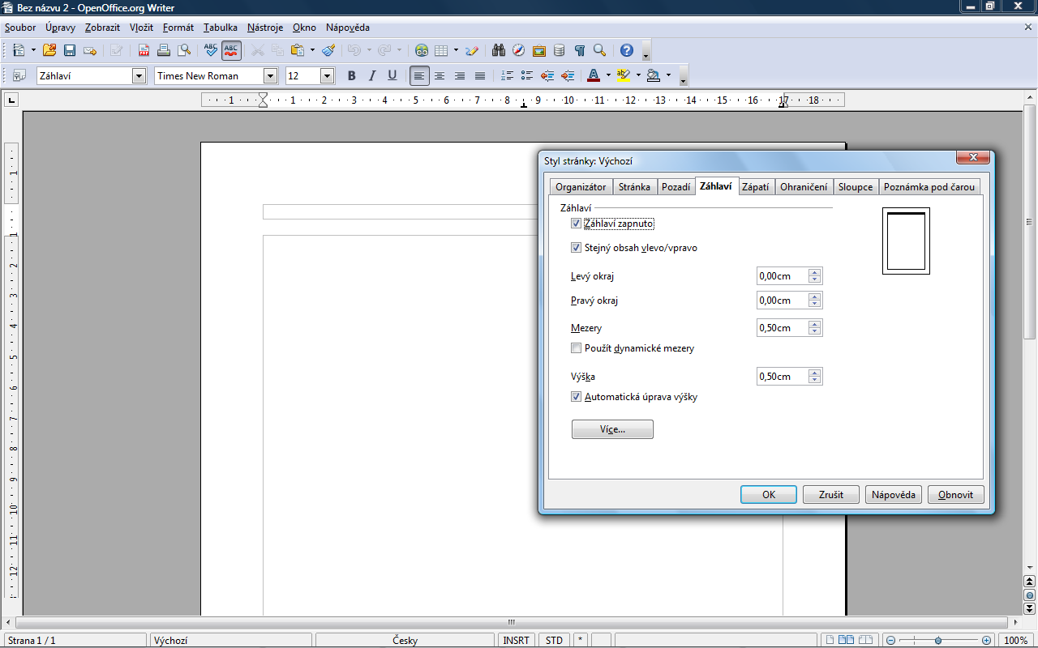
V okně Styl stránky, otevřít panel Záhlaví – označíme Záhlaví zapnuto. V nabídce můžeme nastavit okraje záhlaví a použít dynamické mezery

Slide 5
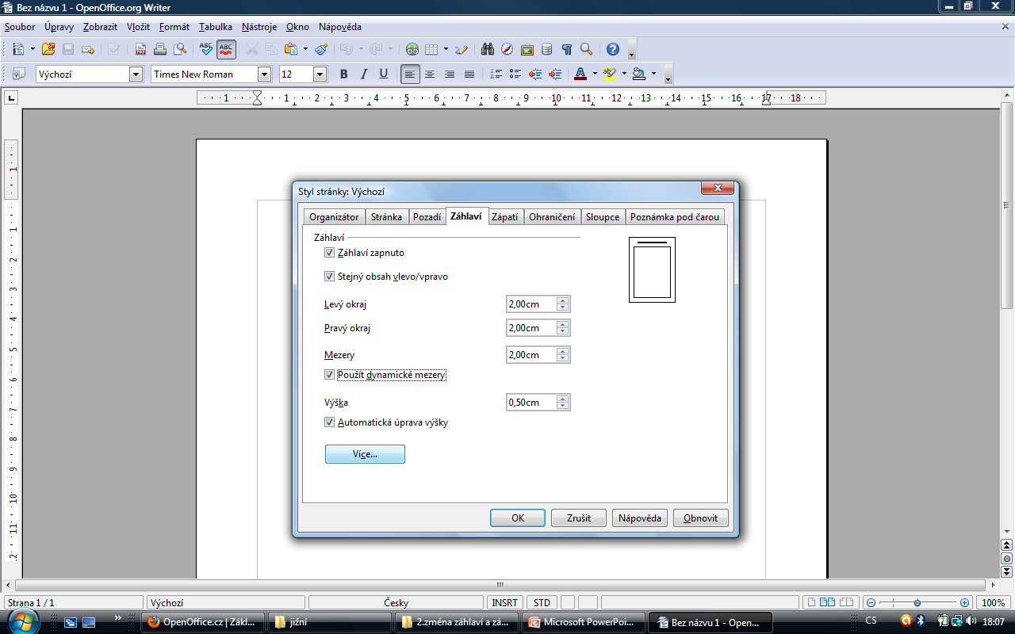
Pomocí nastavení hodnot u levého a pravého okraje určíte, kde bude hlavička začínat a kde končit. Vzdálenost se počítá od okraje oblasti určené k psaní (vidíte ji jako šedý rámeček kolem stránky). Mezera určuje, jaká vzdálenost bude od hlavičky k vlastnímu textu dokumentu. Volba Použít dynamické mezery vám umožní roztáhnout hlavičku i do oblasti, která je vyhrazena volbou Mezera. Volba Automatická úprava výšky zajistí, že se výška hlavičky automaticky upraví podle množství v ní zadaného textu.

Slide 6
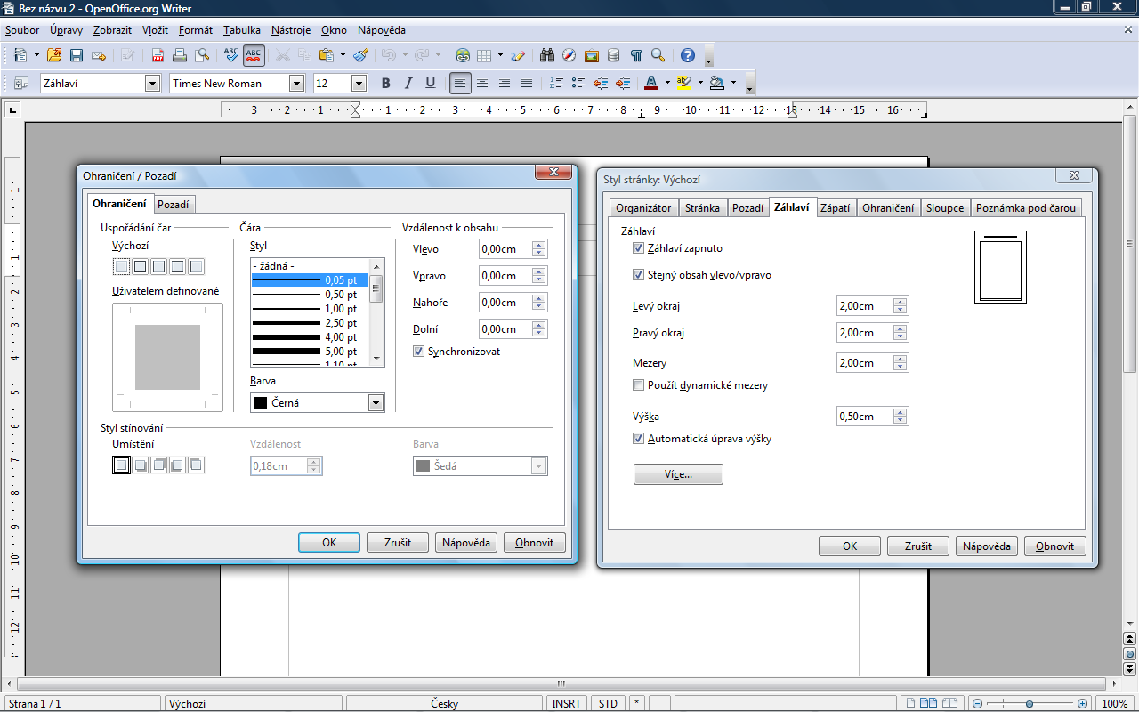
Tlačítko Více, otevře volby pro nastavení např. ohraničení hlavičky nebo pro barvu pozadí hlavičky.

Slide 7
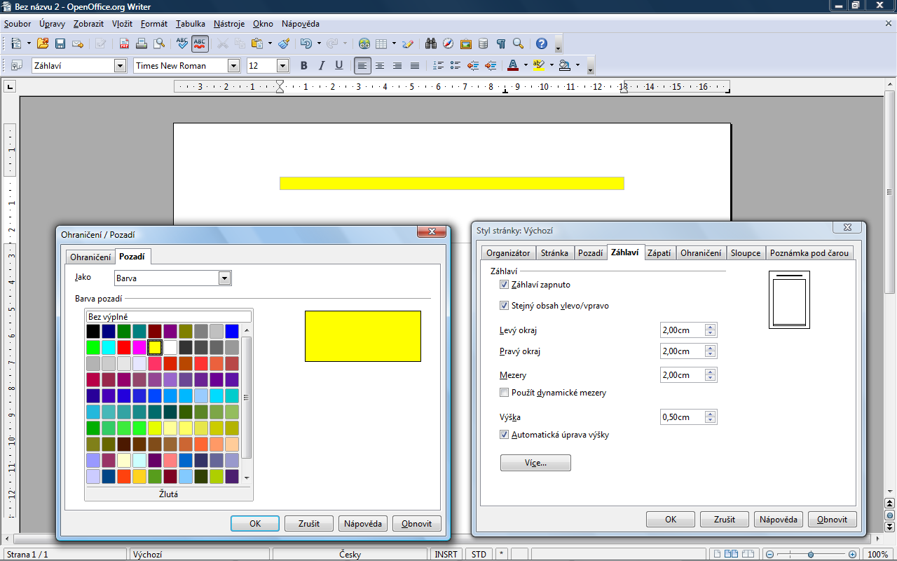
Změna barvy pozadí hlavičky.

Slide 8
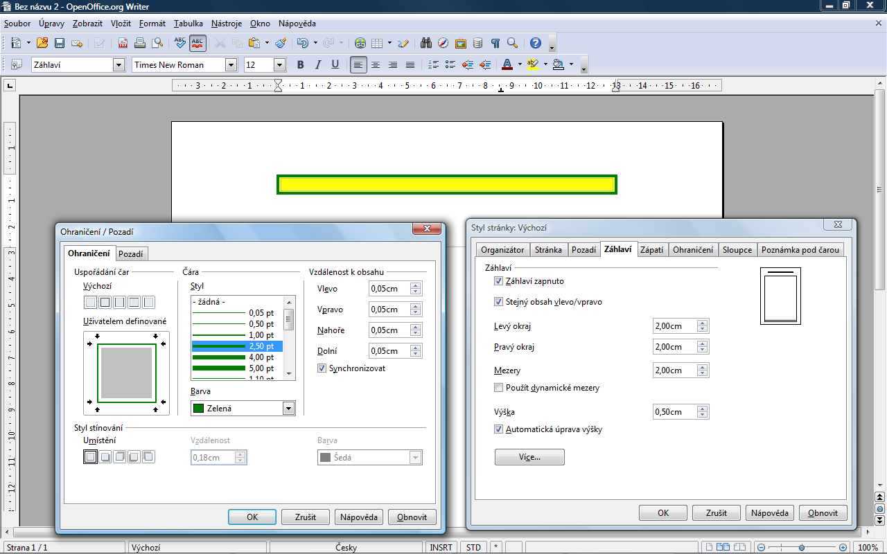
Změna barvy ohraničení hlavičky.

Slide 9
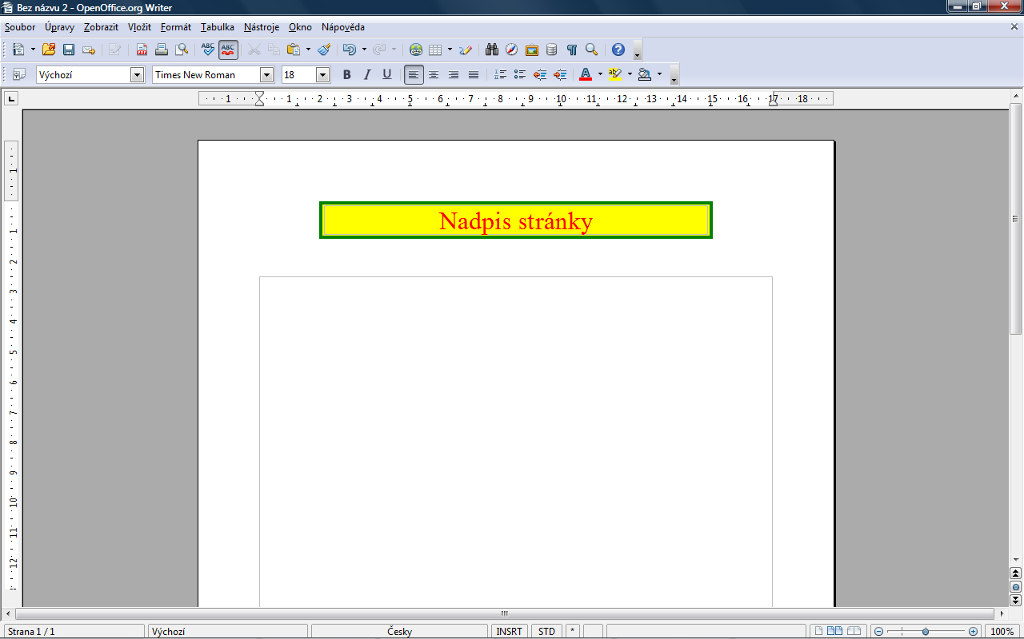
Konečný návrh hlavičky – záhlaví stránky. Při vytvoření zápatí a jeho nastavení postupujeme stejně jako u záhlaví stránky – v okně Styl stránky zvolíme nabídku Zápatí

Slide 10
Konec

Slide 11
Použitý zdroj:
www.openoffice.cz

